Slide 1
1
3
Leçon 7
Les concepts de base de la géométrie dans le plan
Tâche 11
Calculer l’aire d'un secteur angulaire

Slide 4




Slide 5
Leçon 7
Tâche 10
Reconnaître la relation entre angle au centre et angle inscrit
Tâche 11
Calculer l’aire d'un secteur angulaire
Tâche 12
Calculer la longueur d’un arc de cercle
Tâche 13
Utiliser la longueur d’arc et l’aire d’un secteur pour résoudre un problème
C1
Consolidation:1

Slide 6
Calculer l’aire d'un secteur angulaire
Aire d’un disque
Secteur angulaire
Rayon d’un secteur angulaire
Angle d’un secteur angulaire
Identifier le rayon et l’angle du secteur angulaire ;
Utiliser un tableau de proportionnalité ou appliquer directement la formule
Les angles sont exprimés en degré

Slide 7
Le feedback ne doit pas être un jugement sur l’élève ni sur ses capacités
Le feedback est une opportunité d’apprentissage pour les élèves en exploitant des erreurs ou de bonnes réponses
Le feedback permet aux élèves d’être conscients des critères de réussite d’une tâche
Le feedback encourage les élèves à identifier les erreurs à ne pas reproduire, ou alors les bonnes pratiques à renforcer
Demander aux élèves de justifier leurs réponses et de verbaliser leur raisonnement
Donner des feedbacks aux élèves de manière instantanée à chaque fois que l’occasion se présente (ne pas laisser passer des erreurs)
Donner un feedback spécifique, détaillé et objectif aux élèves:
  « Voici pourquoi c’est une bonne réponse »; « Voici ce que tu as bien fait … »
  « Voici pourquoi c’est une réponse incomplète. Voici l’erreur »
Ne pas donner de feedback ou donner du feedback de manière occasionnelle seulement
Donner un feedback générique sans préciser pourquoi: « Bien »; « C’est faux » ; « Excellent »
Porter un jugement de valeur sur l’élève: « Tu es intelligent »; « Tu es paresseux »; …
S’adresser uniquement à l’élève concerné
« Banque des pratiques pédagogiques efficaces »

Slide 9
10 min

Slide 10

Bonjour! Prêts pour démarrer notre séance? Allons-y!

Slide 11
2 min

Slide 12



Qui peut me rappeler la signification de ces icônes?
Demander à 3 élèves au hasard

Slide 13
Je participe activement.
Je lève la main pour participer
Je prête attention quand l’enseignant parle
Je prête attention quand d’autres camarades répondent à l’enseignant

Slide 14

Voici une situation en classe. Que remarquez-vous ? Ce comportement est-il approprié ? Pourquoi ? Que faudrait-il améliorer ou changer ?
Demander à 3 élèves au hasard en justifiant leurs réponses

Slide 15
C’est un mauvais comportement. L’élève n’est pas attentif.
L'élève est distrait pendant l'explication : il regarde ailleurs et ne prête pas attention à l'enseignant.

Slide 16

Voici le comportement attendu
La reconcentration passe aussi par le corps. Changer de posture envoie un signal d'alerte au cerveau pour l'inciter à écouter.

Slide 18

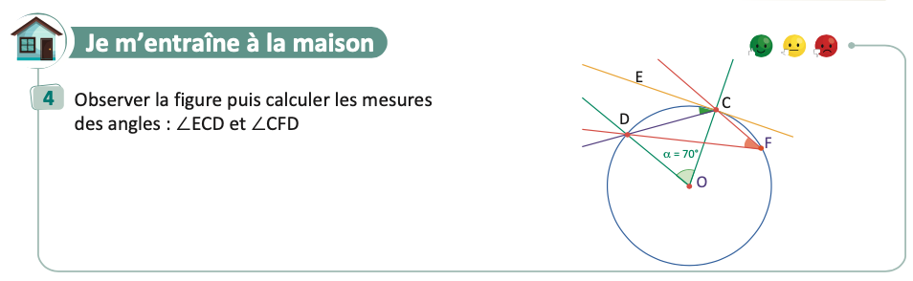
On commence par la correction de l’exercice maison de la séance précédente.
L’enseignant contrôle les réalisations d’un échantillon d’élèves avant de passer à la correction au tableau
Page :25

Slide 20

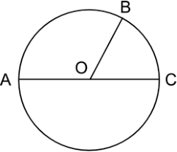
Complétez:
L'enseignant accorde 30 secondes de réflexion aux élèves. Ensuite, il leur demande de consigner leurs réponses sur les ardoises.
Complétez:
Dans le cercle ci-après ,le segment AC est un ……………….

Slide 21
Rappelez vous, le diamètre est le segment dont les extrémités sont sur le cercle et passe par le centre du cercle :
L'enseignant affiche et explique la réponse,. Il donne ensuite le feedback ciblé en attirant l'attention des élèves sur les erreurs les plus fréquentes
Complétez
Dans le cercle ci-après ,le segment AC est un diamètre

Slide 22
Complétez:
L'enseignant accorde 30 secondes de réflexion aux élèves. Ensuite, il leur demande de consigner leurs réponses sur les ardoises.
Complétez:
Dans le cercle ci-après , $AC=…OB$

Slide 23
Rappelez vous, le diamètre égal deux fois le rayon :
L'enseignant affiche et explique la solution. Il donne ensuite le feedback ciblé en attirant l'attention des élèves sur les erreurs les plus fréquentes
Complétez
Dans le cercle ci-après , $AC=2×OB$

Slide 24
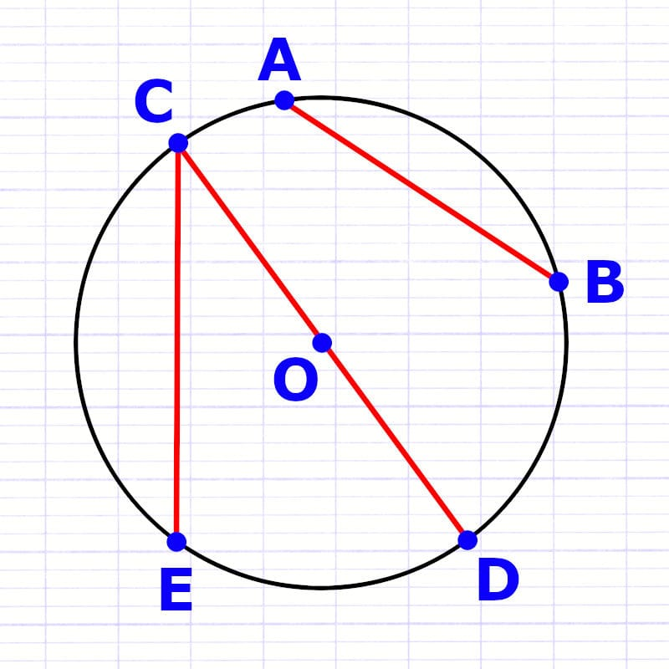
Répondez par vrai ou faux:
L'enseignant accorde 30 secondes de réflexion aux élèves. Ensuite, il leur demande de consigner leurs réponses sur les ardoises.
Dans le cercle ci-dessous ,le segment AB est un rayon:
Vrai
Faux

Slide 25
Voici la réponse: le rayon est le segment reliant le centre du cercle et un point du cercle.
L'enseignant affiche et explique la réponse . Il donne ensuite le feedback ciblé en attirant l'attention des élèves sur les erreurs les plus fréquentes
Dans le cercle ci-dessous ,le segment AB est un rayon:
Faux

Slide 26
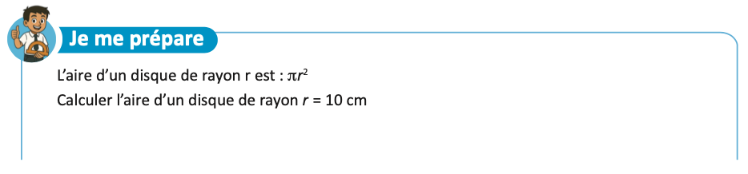
Calculer l’aire d’un disque de rayon 10 cm.
L’enseignant donne 30s aux élèves pour réfléchir, puis invite deux ou trois d'entre eux à répondre.

Slide 27

Voici la réponse :
L’enseignant affiche et explique les réponses.
On a: $r=10cm$
On applique la formule de l’aire d’un disque:
$$A=π×{10}^{2}=100π cm^{2}$$
Pour obtenir une valeur approchée on remplace $π$ par $3,14$
On trouve : $A≈314cm^{2}$

Slide 28
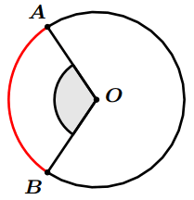

Voila ce qu’il faut retenir jusqu’ici :
l’angle au centre qui intercepte l’arc rouge BA est $: ∠BOA$
L’aire d’un disque de rayon r est donnée par la formule : $A=π×r^{2}$
Une valeur approchée du nombre $π$ est: $3,14$

Slide 29
2 min

Slide 30

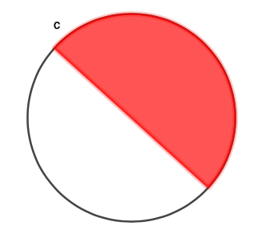
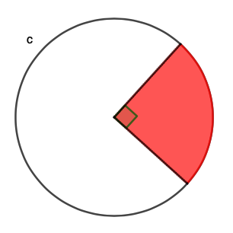
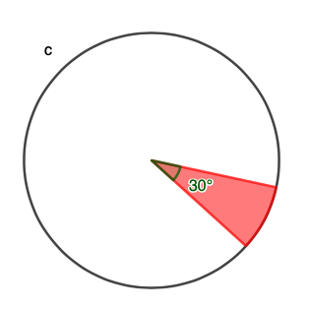
Exprimez vos avis:
L’enseignant donne 30s aux élèves pour réfléchir, puis invite deux ou trois d'entre eux à répondre.
Les disques ci-dessous ont tous le même rayon 10cm , pouvez vous calculer l’aire de la partie coloriée dans chaque cas ?

Slide 31
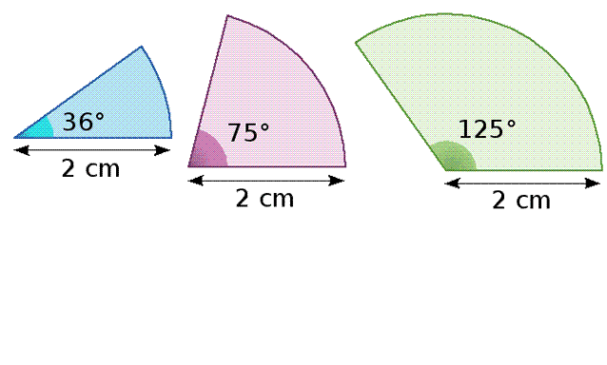
A la fin de cette séance, vous serez capables de:
Calculer l’aire d'un secteur angulaire comme :

Slide 32
Définitions et propriétés

Slide 33
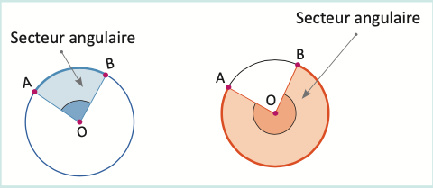
Je vous montre la signification d’un secteur angulaire :
L’enseignant explique et attire l’attention des élèves sur les deux cas d’un secteur angulaire
Un secteur angulaire est la partie intérieure du cercle qui est délimitée par deux rayons et un arc.

Slide 35
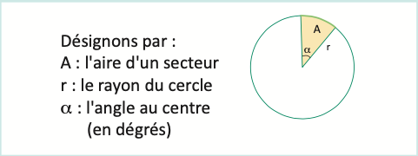
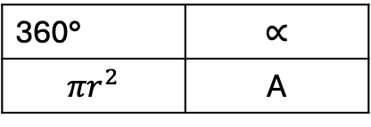

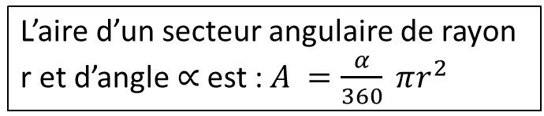
Maintenant je vous montre comment calculer l’aire d’un secteur angulaire en général :
L’enseignant explique en utilisant un tableau de proportionnalité :
L’aire du disque entier de rayon r est : $πr^{2}$
J’utilise un tableau de proportionnalité :
360° | $$∝$$
$$πr^{2}$$ | A
L’aire d’un secteur angulaire de rayon
r et d’angle $∝$est : $A =\frac{α}{360} πr^{2}$

Slide 36
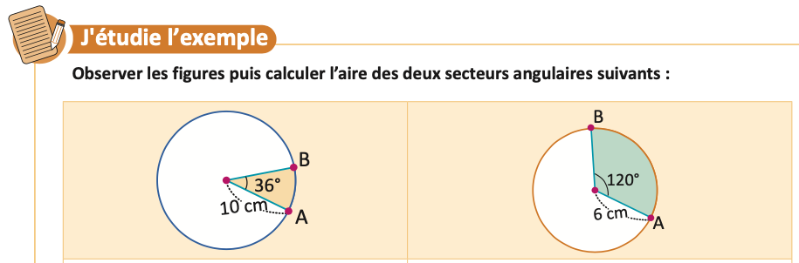
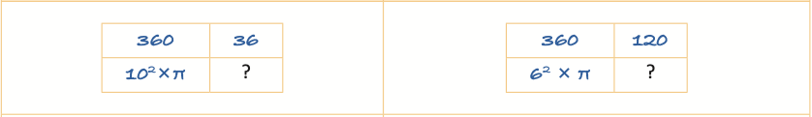


Maintenant, à partir cette exemple je vous montre comment calculer l’aire d’un secteur angulaire :
L’enseignant insiste sur les éléments caractéristiques du secteur angulaire : rayon ; angle
1) j’identifie le rayon et l’angle :
$$r=10cm ; ∝=36°$$
2) j’utilise un tableau
de proportionnalité
3) Je calcule :

Slide 37

Maintenant, à partir cette exemple je vous montre comment calculer l’aire d’un secteur angulaire :
L’enseignant insiste sur les éléments caractéristiques du secteur angulaire : rayon ; angle
1) j’identifie le rayon et l’angle :
$$r=6cm ; ∝=120°$$
2) j’utilise un tableau
de proportionnalité
3) Je calcule :

Slide 38
Voici un résumé:

Slide 40
Complétez:
L'enseignant choisit au hasard deux élèves pour justifier oralement leurs réponses.
Complétez:
L’aire d’un disque de rayon R est donnée par la formule :…………………………….

Slide 41
𝐕𝐨𝐢𝐜𝐢 𝐥𝐚 𝐫é𝐩𝐨𝐧𝐬𝐞: $(R×R=R^{2}$)
L'enseignant explique pourquoi.
L’aire d’un disque de rayon R est donnée par la formule: $A=π×R^{2}$

Slide 42
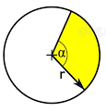
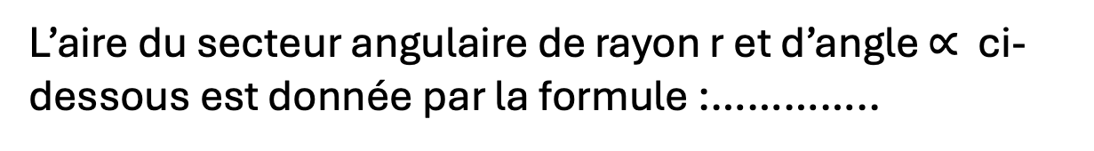
Complétez:
L'enseignant choisit au hasard deux élèves pour justifier oralement leurs réponses.
Complétez:
L’aire du secteur angulaire de rayon r et d’angle $∝$ ci-dessous est donnée par la formule :…………..

Slide 43
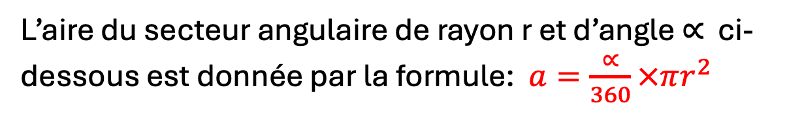
𝐕𝐨𝐢𝐜𝐢 𝐥𝐚 𝐫é𝐩𝐨𝐧𝐬𝐞.
L'enseignant explique pourquoi.
L’aire du secteur angulaire de rayon r et d’angle $∝$ ci-dessous est donnée par la formule: $a=\frac{∝}{360}×πr^{2}$

Slide 44
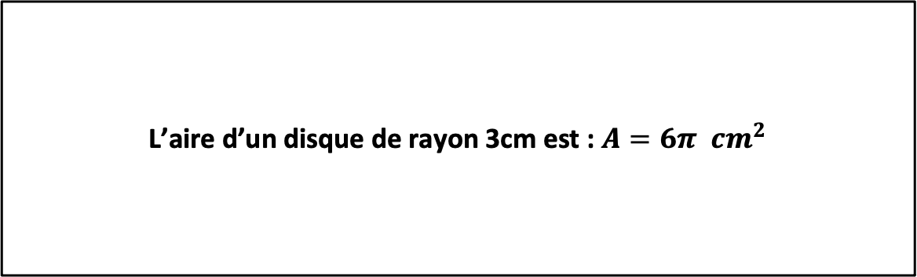
Complétez:
L'enseignant accorde 30 secondes de réflexion aux élèves. Ensuite, il leur demande de consigner leurs réponses sur les ardoises.
L’aire d’un disque de rayon 3cm est : $A=6π cm^{2}$
Vrai
Faux

Slide 45
𝐕𝐨𝐢𝐜𝐢 𝐥𝐚 𝐫é𝐩𝐨𝐧𝐬𝐞 : l’aire d’un disque de rayon R est $R×R×π$
L'enseignant explique et attire l’attention sur cette erreur $R×R=R^{2}≠2×R$.
L’aire d’un disque de rayon 3cm est : $A=6π cm^{2}$
Faux

Slide 46
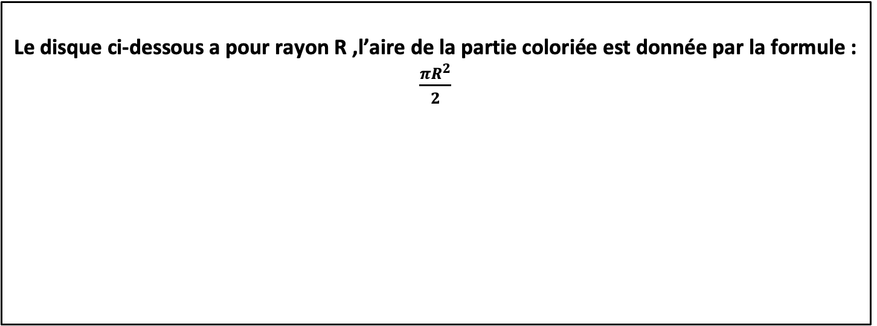
Complétez:
L'enseignant accorde 30 secondes de réflexion aux élèves. Ensuite, il leur demande de consigner leurs réponses sur les ardoises.
Le disque ci-dessous a pour rayon R ,l’aire de la partie coloriée est donnée par la formule : $\frac{πR^{2}}{2}$
Vrai
Faux

Slide 47
𝐕𝐨𝐢𝐜𝐢 𝐥𝐚 𝐫é𝐩𝐨𝐧𝐬𝐞:
L'enseignant explique pourquoi $\frac{180}{360}=\frac{1}{2}$.
Le disque ci-dessous a pour rayon R ,l’aire de la partie coloriée est donnée par la formule : $\frac{πR^{2}}{2}$
Vrai

Slide 48

Complétez:
L'enseignant accorde 30 secondes de réflexion aux élèves. Ensuite, il leur demande de consigner leurs réponses sur les ardoises.
Le disque ci-dessous a pour rayon R ,l’aire de la partie coloriée est donnée par la formule : $\frac{πR^{2}}{4}$
Vrai
Faux

Slide 49
𝐕𝐨𝐢𝐜𝐢 𝐥𝐚 𝐫é𝐩𝐨𝐧𝐬𝐞:
L'enseignant explique pourquoi $\frac{90}{360}=\frac{1}{4}$.
Le disque ci-dessous a pour rayon R ,l’aire de la partie coloriée est donnée par la formule : $\frac{πR^{2}}{4}$
Vrai

Slide 51


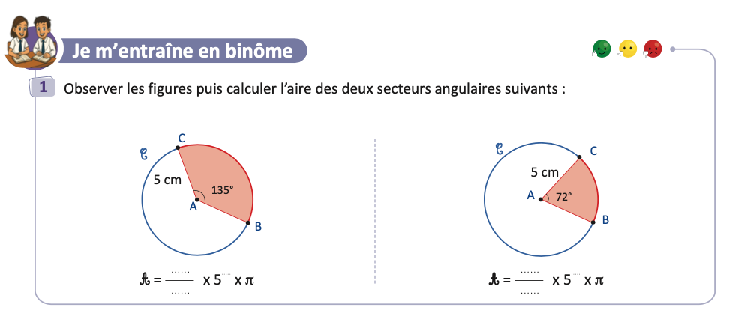
Travaillez individuellement puis discutez en binômes vos réponses.
L'enseignant accorde 2 min au travail individuel puis une minute de discussion. Il circule pour contrôler et donner des indications en cas de besoin.
Page 27

Slide 52




Prenez la correction sur vos livrets.
L'enseignant accorde 2 min au travail individuel puis une minute de discussion. Il circule pour contrôler et donner des indications en cas de besoin.
$$\frac{135}{360}$$
$$2$$
$$\frac{72}{360}$$
$$2$$

Slide 53
7 min

Slide 54
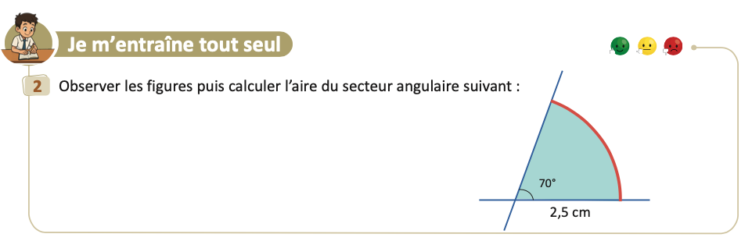
Prenez votre livret et votre crayon, puis répondez individuellement aux exercices. Vous avez 10 min
L’enseignant vérifie les productions des élèves, donne une aide individuelle en cas de difficulté et oriente les élèves ayant terminé vers le défi.
Page 27

Slide 55

Le temps est terminé. Voyons ensemble la solution des exercices.
L’enseignant accorde 5 min pour donner l’occasion aux élèves de présenter leurs productions et corrige au tableau.
Temps Écoulé

Slide 57

Qui peut me dire ce que nous avons appris aujourd’hui?

Slide 58
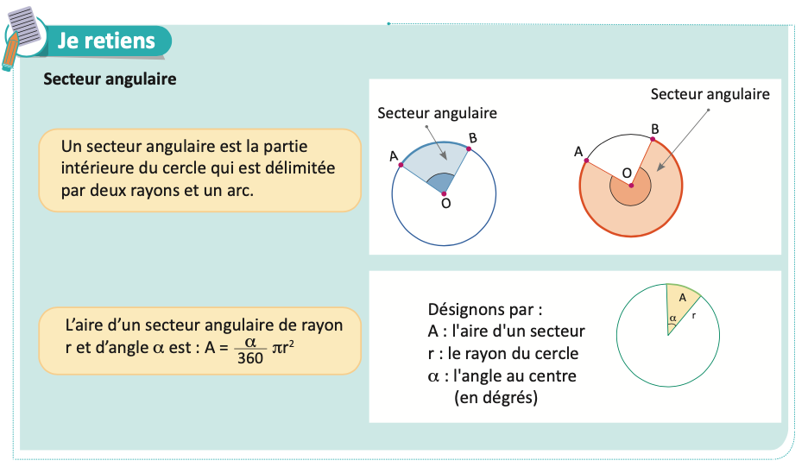
Dans cette séance nous avons appris :
L’enseignant donne un rappel de la séance.

Slide 59
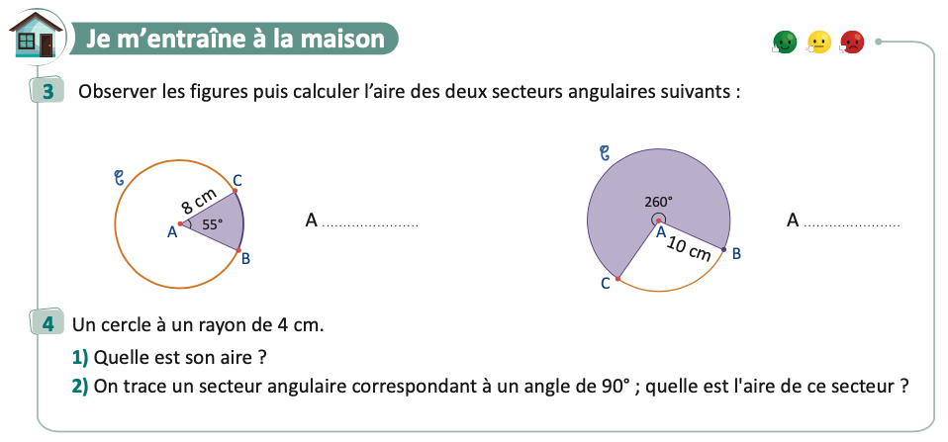
Voici l’exercice à faire à la maison pour la séance prochaine.
L’enseignant incite les élèves à faire l’exercice à la maison, puis clôt la séance..

Slide 60


C’est la fin de notre séance. N’oubliez pas de réviser votre leçon.
L’enseignant incite les élèves à faire l’exercice à la maison, puis clôt la séance..

